Slide 1

キッズプログラミング教室ぐらみん
スクラッチをはじめよう！

Slide 2
スクラッチをはじめよう！
スクラッチってなに？
スクラッチをはじめよう！
ダンスしよう！
作った作品を保存（ほぞん）しよう！
作った作品を開いてみよう！

Slide 3
スクラッチってなに？

Slide 4

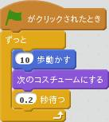


スクラッチってなに？
ブロックを組み合わせてプログラミング
http://scratch.mit.edu/projects/12236024/

Slide 5
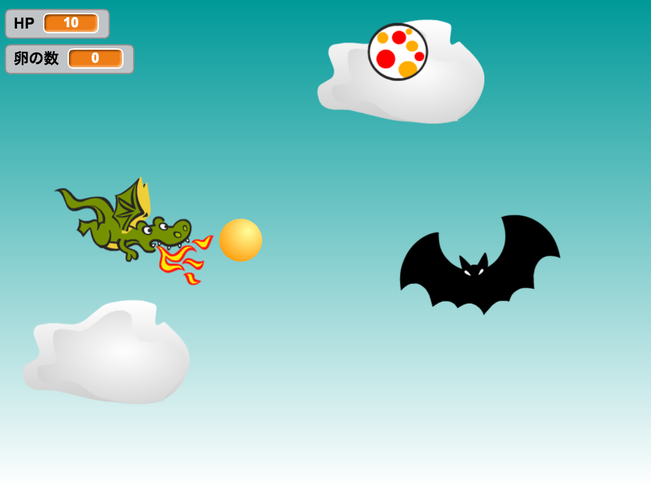
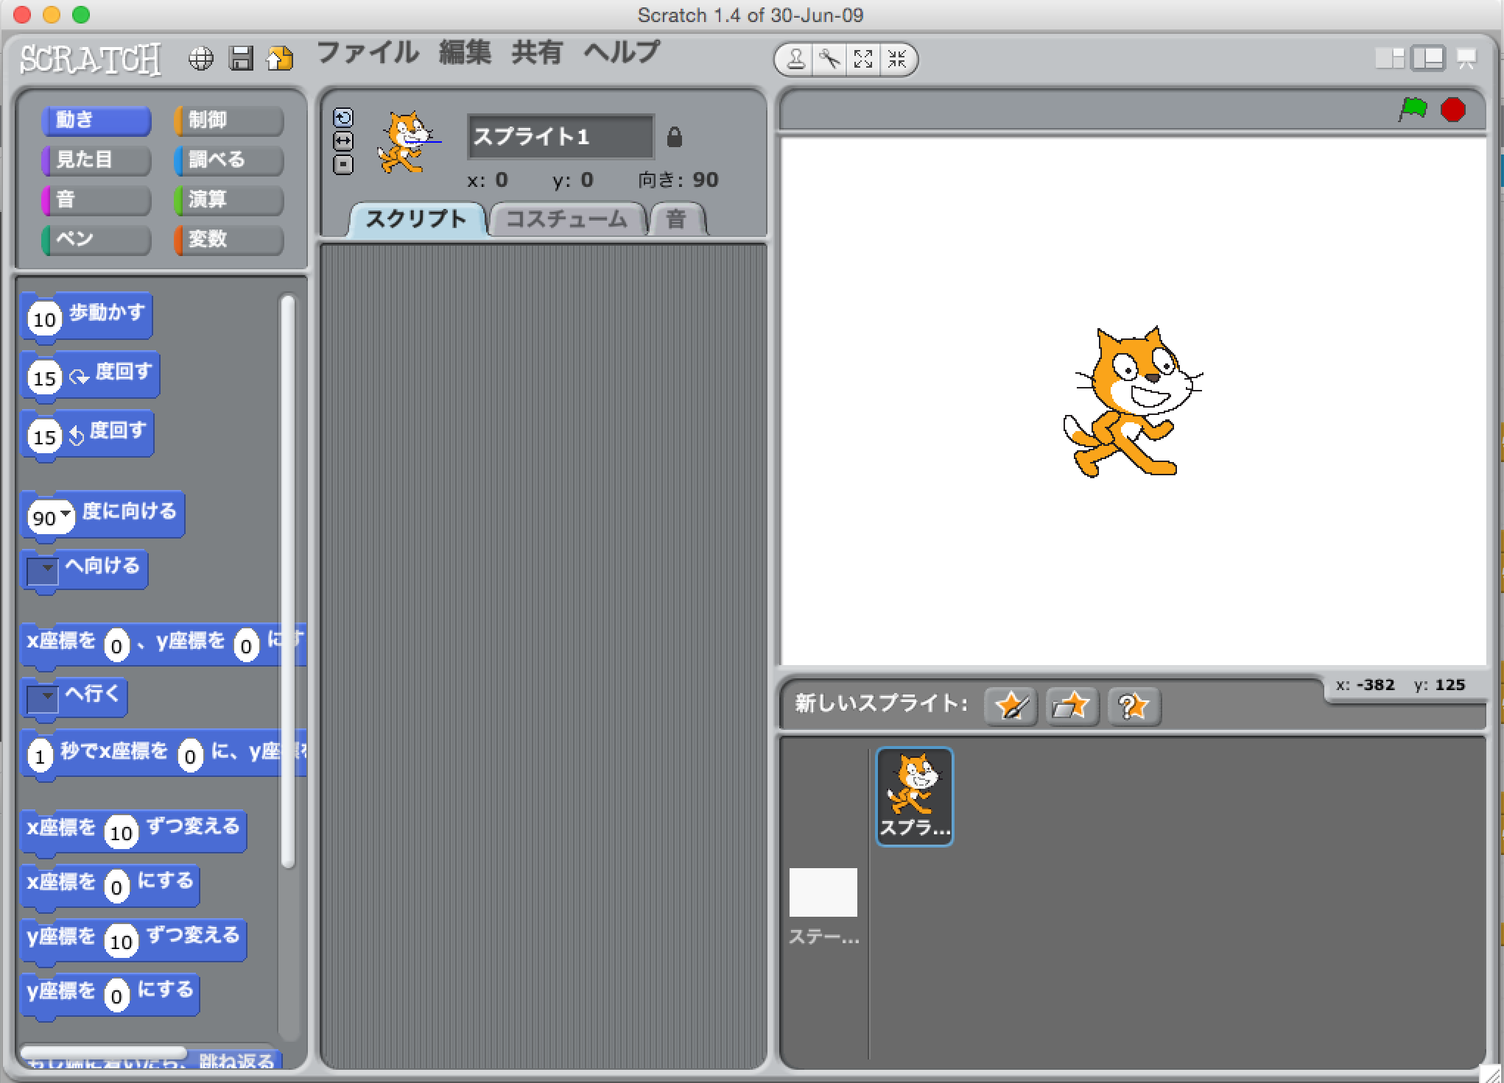
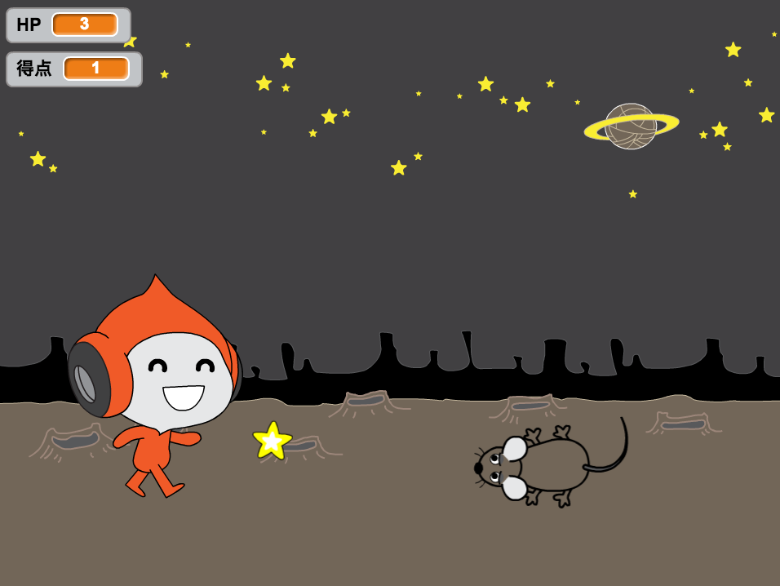
スクラッチでできることはなに？
ゲームや動画が得意
こういう画面でプログラムを
作って。。。
敵を撃ったり。。。
ジャンプしたり。。。
あとは想像力しだい

Slide 6
スクラッチをはじめよう！

Slide 7
スクラッチの画面（1）
ステージ
スクリプトエリア
スプライト
ブロック
スプライトリスト

Slide 8
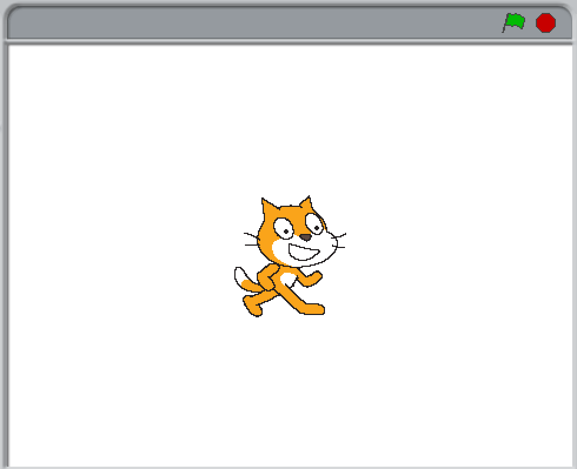
スクラッチの画面（2）
ステージ
作ったゲーム（プログラム）が動くところを「ステージ」と言うよ。
右上の緑色の旗をクリックするとプログラムが動くよ。
赤いボタンを押すとプログラムが止まるよ。

Slide 9



スクラッチの画面（3）
スプライト
ゲーム（プログラム）に登場するキャラクターを「スプライト」と言うよ。
ひとつひとつのスプライトに別の動きを命令できるよ。

Slide 10
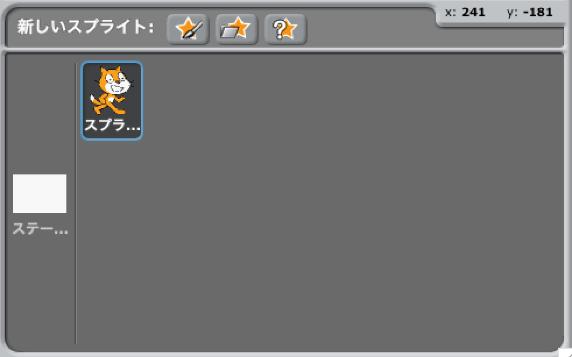
スクラッチの画面（4）
スプライトリスト
登場するスプライトが並ぶところだよ。

Slide 11
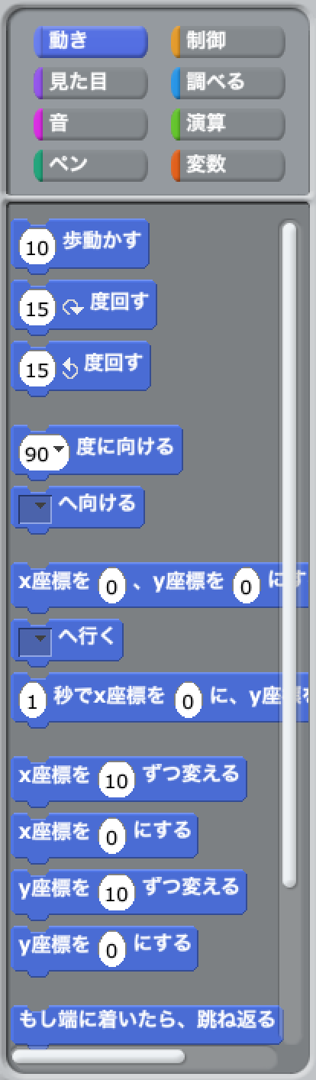

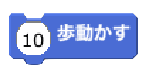
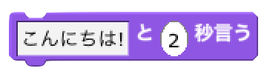
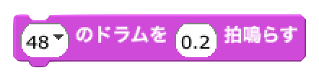


スクラッチの画面（5）
ブロック
スプライトに動きを命令するブロックだよ。
このブロックをマウスでドラッグ＆ドロップして命令を作ろう！
ブロックの色によって命令がちがうよ。

Slide 12
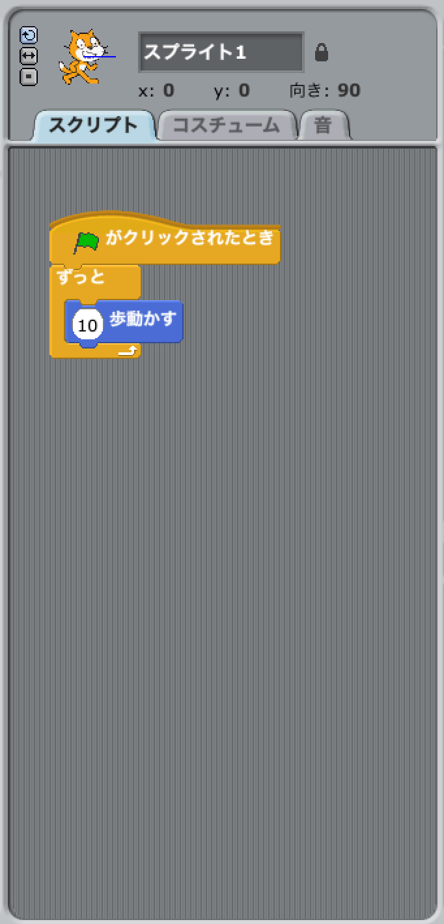
スクラッチの画面（6）
スクリプトエリア
まんなかにある「スクリプトエリア」にブロックをドラッグ＆ドロップして命令を作るよ。

Slide 13
ダンスしよう！
https://drive.google.com/file/d/0B_BAQSjf1wC0alM0TmNsLW94b1k/view?usp=sharing

Slide 14
作った作品を保存しよう

Slide 15
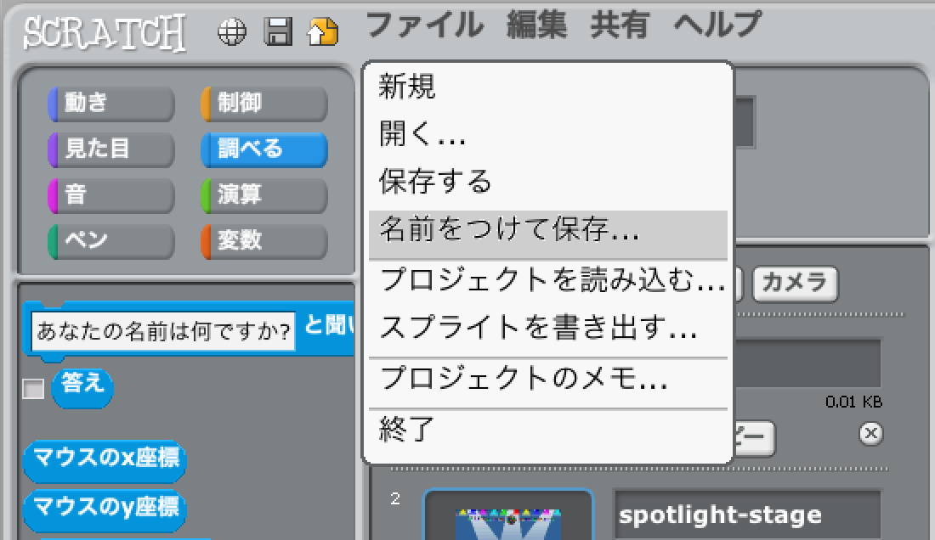
作った作品を保存しよう（1）
「ファイル」 → 「名前をつけて保存」をクリック

Slide 16
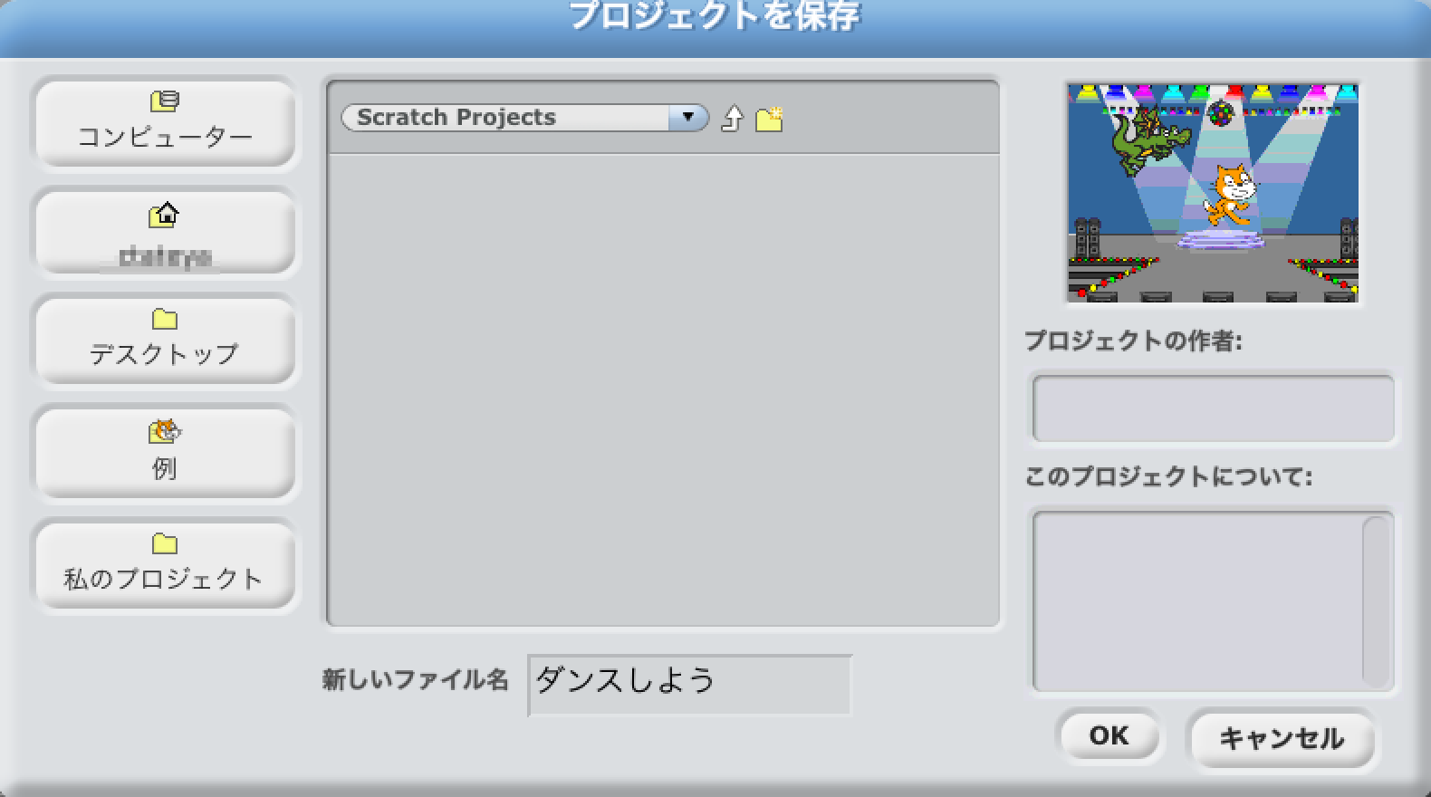
作った作品を保存しよう（2）
「新しいファイル名」に題名を入力
「OK」をクリック

Slide 17
作った作品開いてみよう

Slide 18
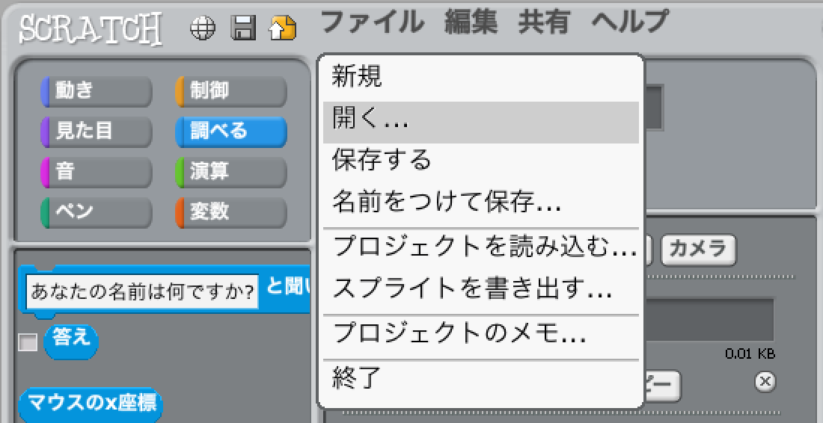
作った作品を開いてみよう（1）
「ファイル」 → 「開く」をクリック

Slide 19
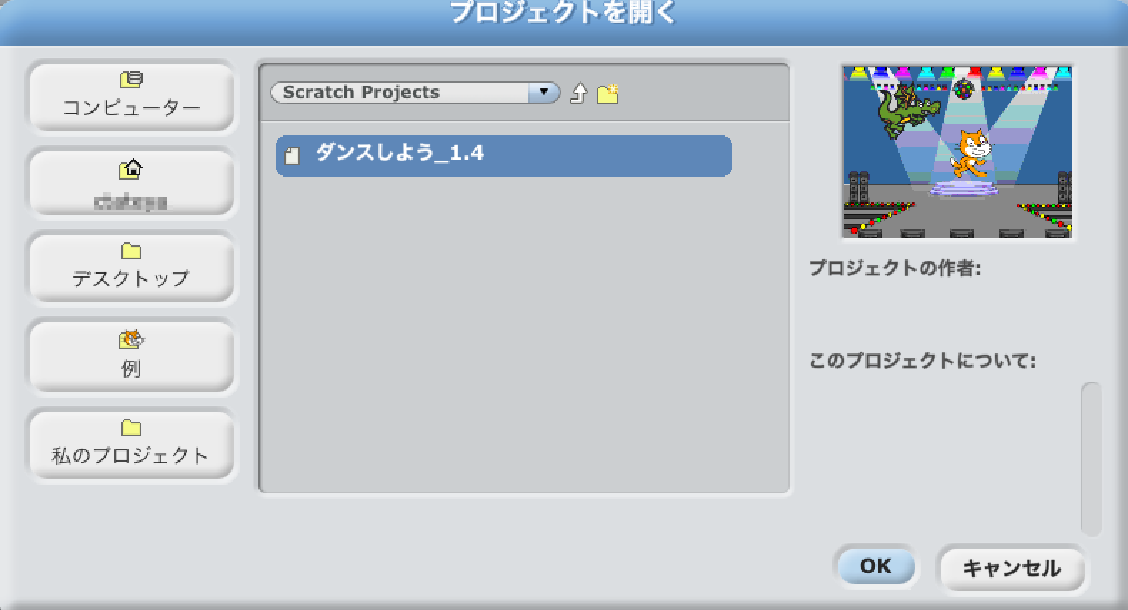
作った作品を開いてみよう（2）
開きたい作品名をクリック
「OK」をクリック

